Slide 1
https://mqtt.org/
BTS Systèmes Numériques
Christian Dupaty Lycée Fourcade 13120 Gardanne christian.dupaty@ac-aix-marseille.fr http://genelaix.free.fr

Slide 2
Syntaxe
MQTT : Message Queuing Telemetry Transport
IOT : Internet Of Things
NODE : acteur en relation avec le monde physique (capteurs/actionneurs)
BROKER : serveur gérant les échanges entre les nodes et les applications
APPLICATION : généralement un interface homme machine (IHM) mais également un interface machine-machine (M2M)

Slide 3
Pourquoi MQTT dans l’IOT?
Besoin d’un grande autonomie donc d’une faible consommation des nodes.
Besoin d’un protocole de communication, à faible charge, adapté à l’Internet sur TCP/IP (routable).
Besoin de sécuriser les échanges par un chiffrement SSL/TLS.
Possibilité d’implantation sur microcontrôleurs.

Slide 4
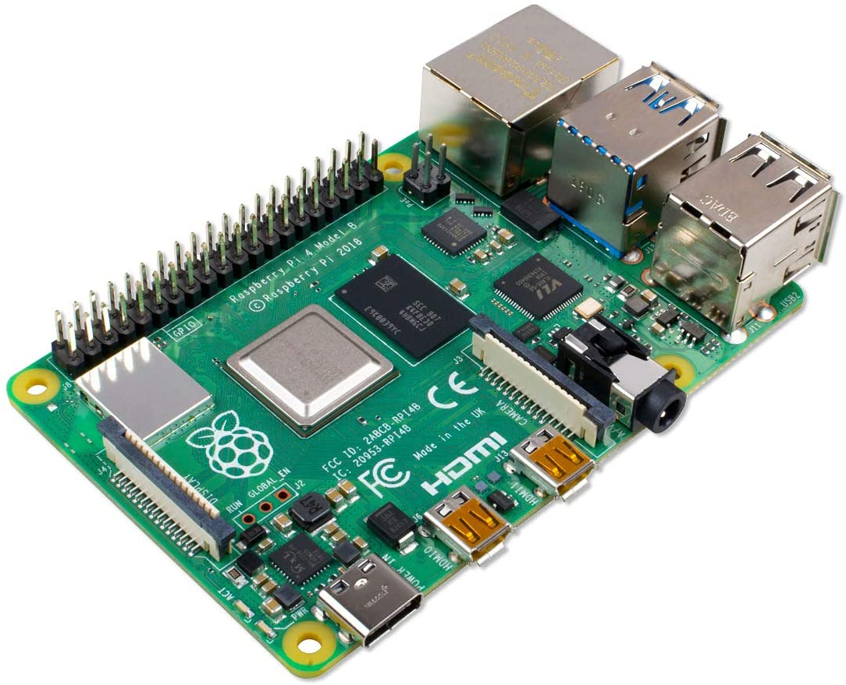
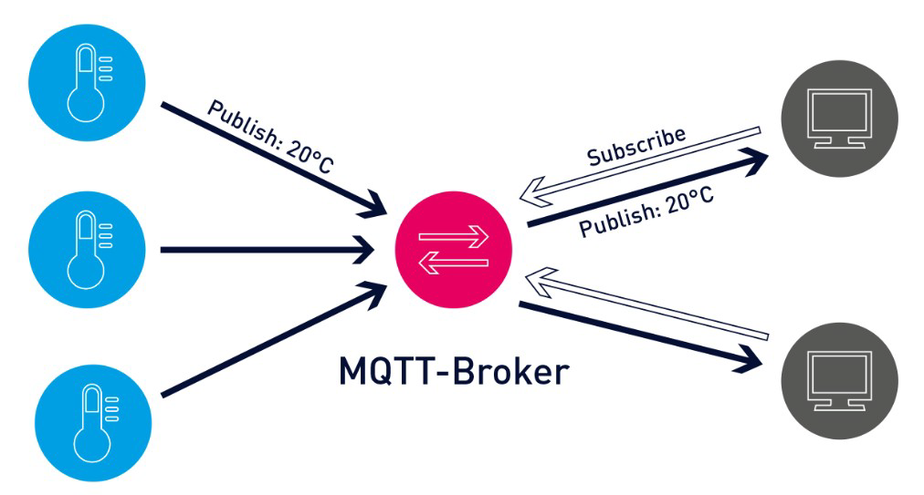
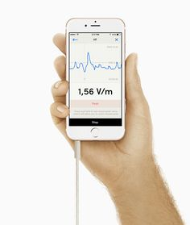
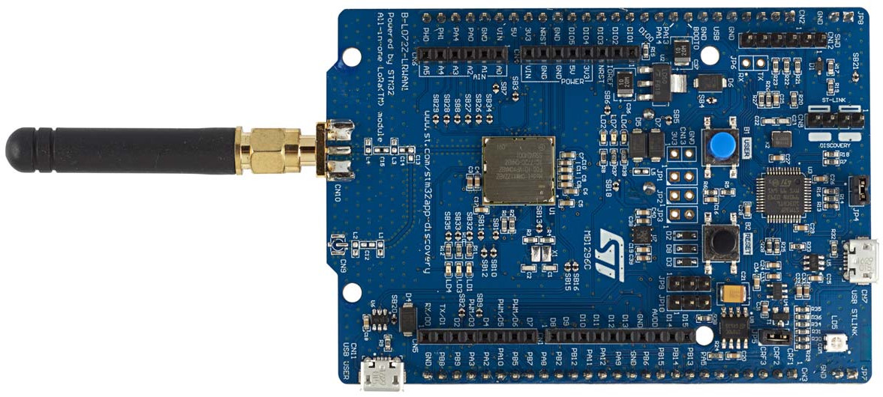
client-broker-application
Broker
(en ligne ou Raspberry Pi)
Client
(STM32, Arduino, Rapberry Pi)
Application
(PC, Smartphone)
Sources https://www.paessler.com/

Slide 5
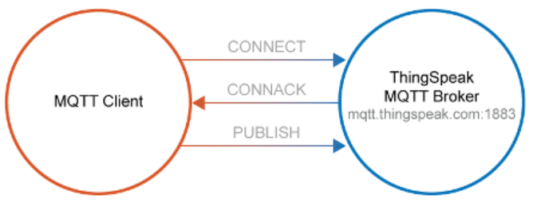
Publication
Le client peut être un node ou une application.
Sources https://fr.mathworks.com/

Slide 6
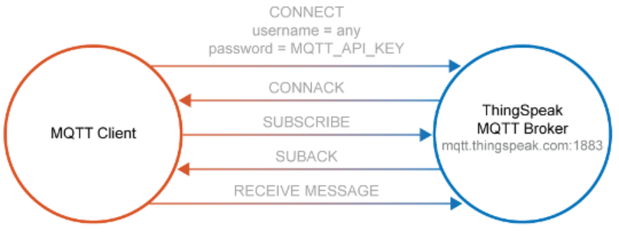
Souscription
Le client peut être un node ou une application.
Sources https://fr.mathworks.com/

Slide 7
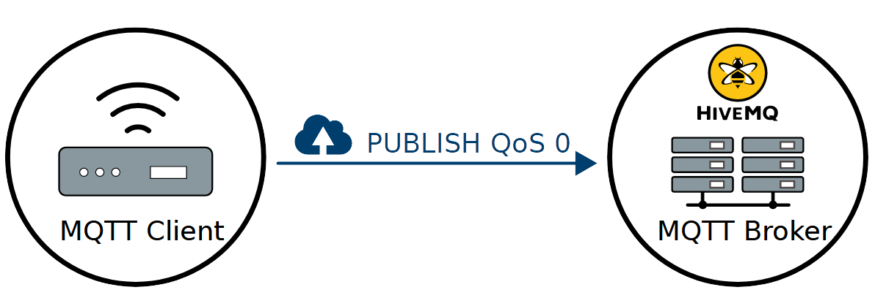
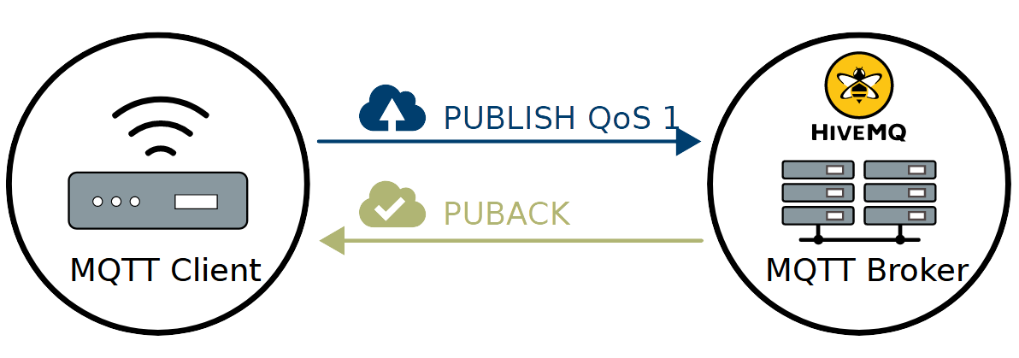
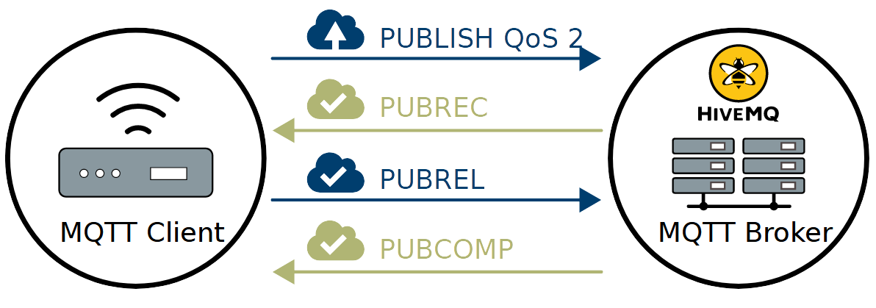
Quality Of Service (QOS)
QoS 0 : aucune confirmation de bonne réception.
QoS 1 : Le destinataire renvoie un acquittement, dans le cas contraire le message peut être réexpédié plusieurs fois.
QoS 2 : Comme QoS 1 mais sans risque de duplication, le message n’est transmis qu’une seule fois.
Source : www.hivemq.com

Slide 8
Modèle OSI
Layer | Dénomination | Protocole | Description
7 | Application |  | Acquisition de données/contrôle processus
6 | présentation | Binaire, JSON, ASCII | Codage du message
5 | Session | MQTT | Message IOT
4 | Transport | TCP | Transmission Control Protocol
3 | Réseau | IP | Internet Protocol
2 | Liaison | 802.11 | Adressage MAC
1 | Physique | 802.11 | Ondes radio (Wi-Fi)

Slide 9
Codage d’un message MQTT
Control Header | Packet Lenght | Variable length header | Payload
Type de message | Longueur du message | Dépend du type de message | données
1 octet | 1 à 4 octets | 0 à x octets | 0 à 256 MOctets

Slide 10
Codage d’un message MQTT
0x10 : CONNECT (une connexion à un broker par exemple
Le message contient 0x13 soit 19 octets 0x00 puis 0x04 puis le nom du protocole qui est MQTT puis 0x04 0x2 indique un nettoyage de session
0x3C durée de validité du message en secondes 0x07 est la taille du payload (message)
Connect flag: D7 : nom utilisateur D6 : mot de passe D5 : RETAIN D4-D3 QoS D2 : Flaf D1 : réinit session D0 : réservé
Sources : http://www.steves-internet-guide.com

Slide 11
Mosquitto , broker public
Le projet Mosquitto est un ensemble de bibliothèques adaptés sur PC/MAC/LINUX/. Il existe des adaptations sur ARDUINO/STM32.
Mosquitto propose un broker gratuit mais les messages sont publics.
Adresse du broker : test.mosquitto.org
Page web : https://mosquitto.org/

Slide 12
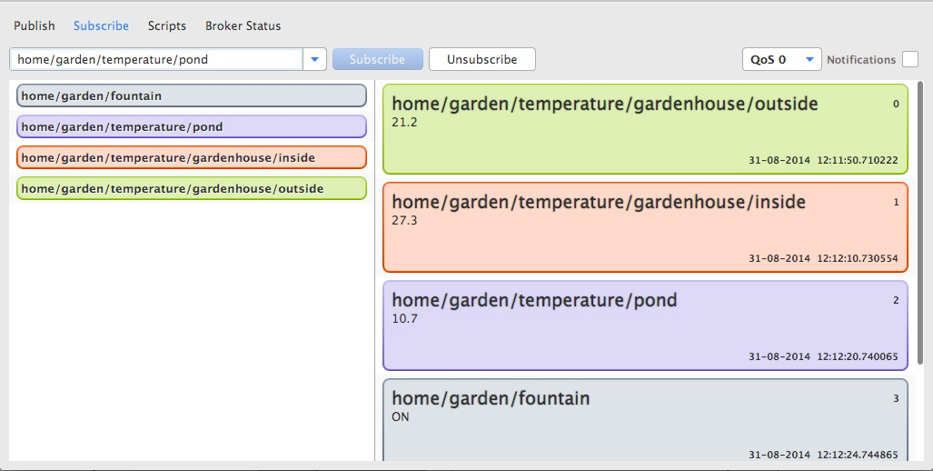
MQTT.FX
MQTT.FX est une application gratuite permettant de tester MQTT (Windows/MAC/Linux)
https://mqttfx.jensd.de/

